Slide 1
DEPARTAMENTO DE CIENCIAS ECONÓMICAS ADMINISTRATIVAS Y DE COMERCIO
CARRERA DE INGENIERÍA EN ADMINISTRACIÓN TURÍSTICA Y HOTELERA
TRABAJO DE TITULACIÓN, PREVIO A LA OBTENCIÓN DEL TÍTULO DE
INGENIERO EN ADMINISTRACIÓN TURÍSTICA Y HOTELERA
RESPONSABILIDAD SOCIAL EMPRESARIAL APLICADO POR PETROAMAZONAS Y SU INCIDENCIA EN EL DESARROLLO TURÍSTICO DE LA PARROQUIA EL EDÉN
AUTORA: VARGAS RIVADENEIRA, RUTH EUNISE
DIRECTOR: M.B.A. ING. AVILÉS LEÓN, BYRON EDUARDO

Slide 2
introducción
OBJETIVOS

Slide 3
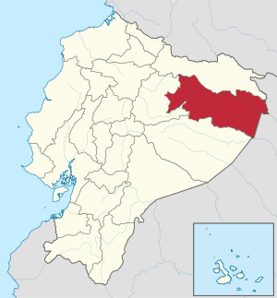
PROVINCIA DE ORELLANA
PARROQUIA EL EDÉN

Slide 4
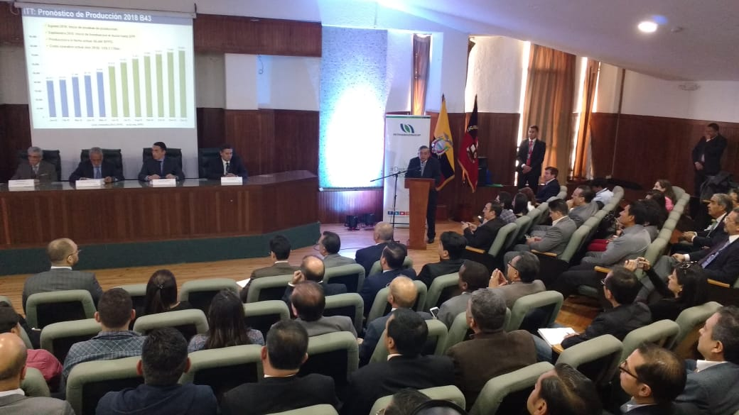
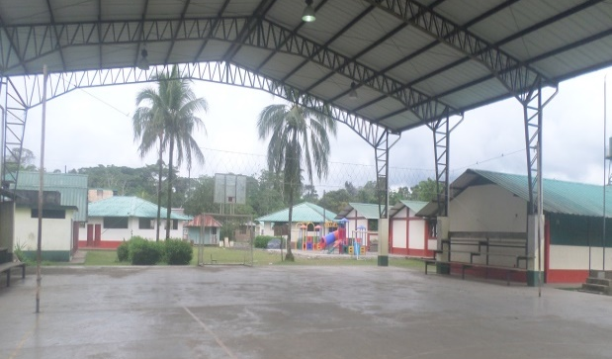
Decreto Ejecutivo Nº 314 – 06/mar/2010
Exploración y Explotación de Hidrocarburos
Desarrollo de las comunidades
Desarrollo de programas - Proyectos
PRC
PETROAMAZONAS EP
Calidad de vida

Slide 5
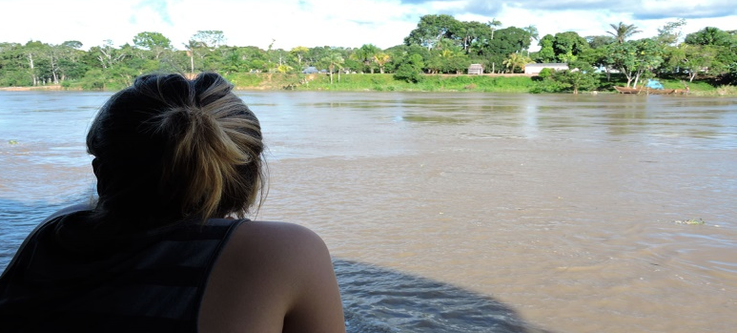
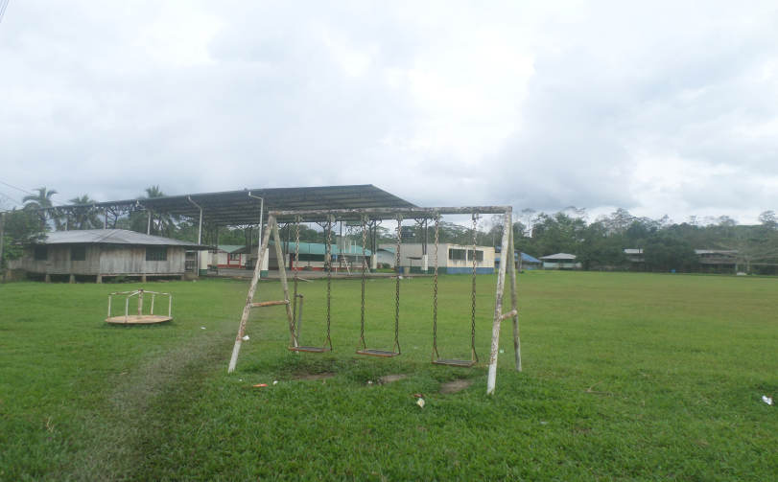
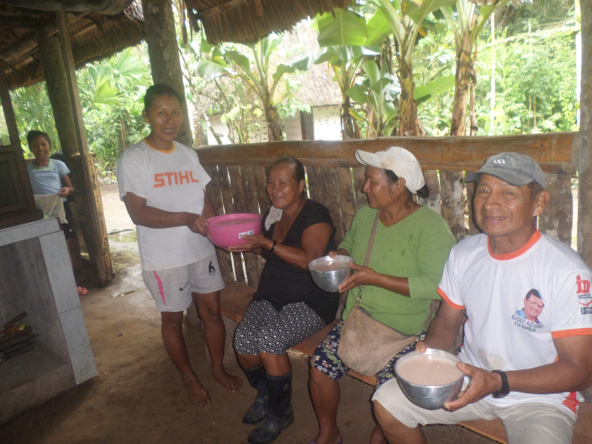
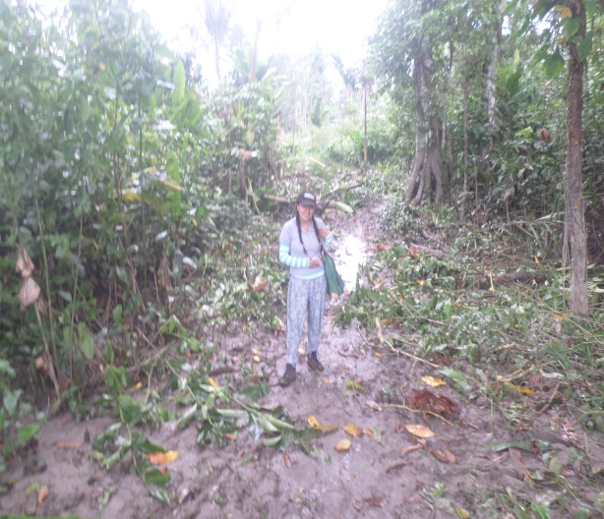
ALTO ÍNDICE DE POBREZA
> Apoyo Proyectos Turísticos
> Infraestructura Física
Escasas vías de comunicación - accesibilidad
Escasa capacitación – Cultura Ancestral

Slide 6
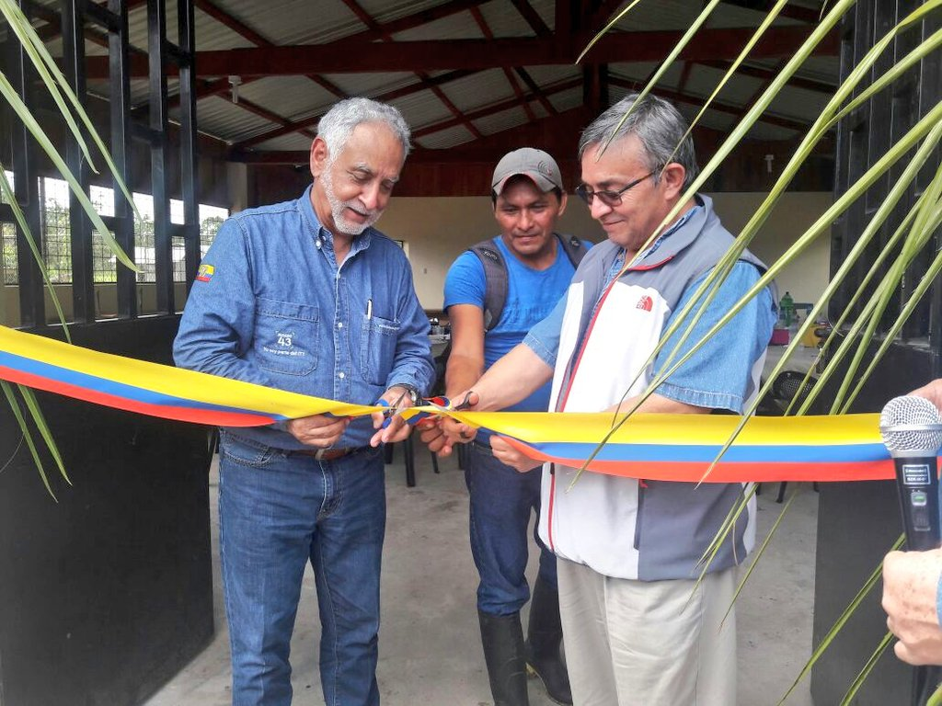
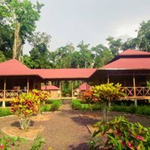
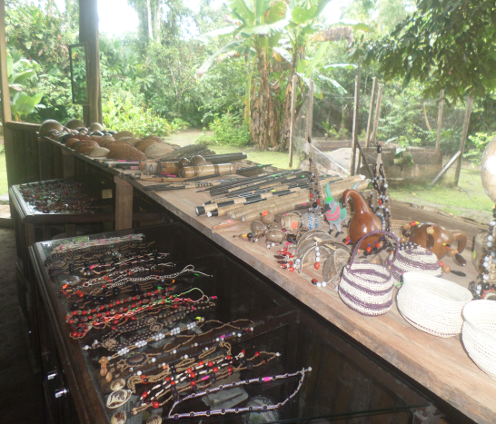
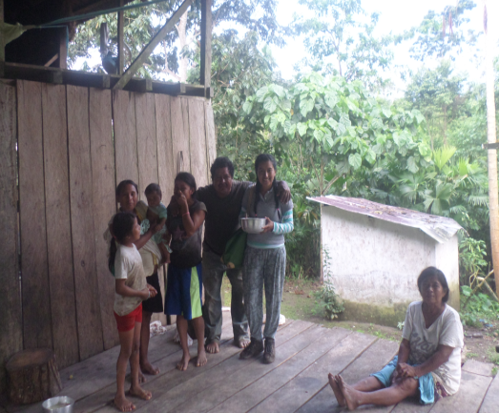
POLÍTICAS DE RSE
PAGO DE COMPENSACIÓN SOCIAL
≠
Percepción de la comunidad

Slide 7
Analizar Políticas de RSE
Determinar su
Contribución al Desarrollo Turístico
OBJETIVOS GENERALES
OBJETIVOS ESPECÍFICOS
Identificar la gestión organizacional entorno a la RSE
Analizar el entorno empresarial en el que desarrolla sus actividades Petroamazonas EP.
Diferenciar la aplicación de la política de RSE de las compensaciones otorgadas a la comunidad.

Slide 8
CAPÍTULO I
MARCO TEÓRICO

Slide 9
TEORÍA DE SOPORTE
.

Slide 10
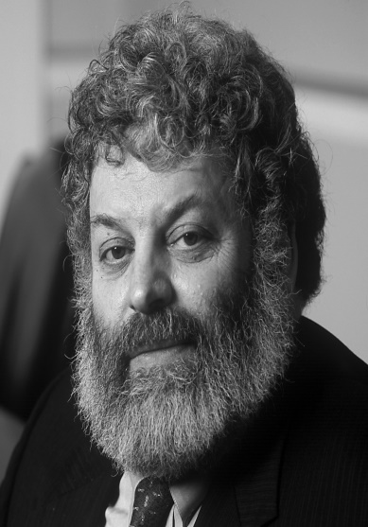
Interesados directos
Teoría de los Stakeholders 1984
Edward Freeman
Interesados indirectos
Pueden intervenir en las decisiones de la empresa

Slide 11
Integración Voluntaria
Comisión Europea 2001
Grupo de Participantes
Pilares fundamentales
Desarrollo sostenible
Genera riqueza
Necesidades de la sociedad

Slide 12
FILANTROPÍA
Ayuda que se ofrece al prójimo sin esperar nada a cambio.
RSE
Aplicación de normas voluntarias
PAGO DE COMPENSACIÓN SOCIAL
Pago en obras y/o acciones realizadas en un sector ante la presencia de una empresa.
Factor Económico
Factor Social
Factor Ambiental

Slide 13
MARCO TEÓRICO
Su práctica inicia desde el siglo XVIII
Ensayo sobre la naturaleza de las riquezas de las naciones
La Responsabilidad del Soberano
Génesis de la RSE
Concientización.
1930-1944
Declaración de Filadelfia.
Equilibrio con los grupos de interés 1920
Siglo XXI
Fortalecimiento al compromiso con la sociedad.
La Ley de Oro de la Responsabilidad
RSE
Reputación Empresarial y Éxito Competitivo

Slide 14
Gestión Medioambiental – Requisitos de la sociedad
ISO 14001
Gestión de la Calidad – Requisitos de los Clientes
ISO 9001
Seguridad y Salud – Requisitos Trabajadores
OSHAS 18001
Gestión de la RSE
ISO 26000
SGE 21

Slide 15
Requisitos
Norma de origen Europeo
ÁREAS DE GESTIÓN
Ética y Buen Gobierno | Áreas de alta dirección Inversores
Aspectos Sociales | Recursos Humanos Entorno Social
Aspectos Ambientales | Entorno Ambiental
Aspectos Económicos y de Mercado | Clientes Proveedores Competencia Administraciones Públicas

Slide 16
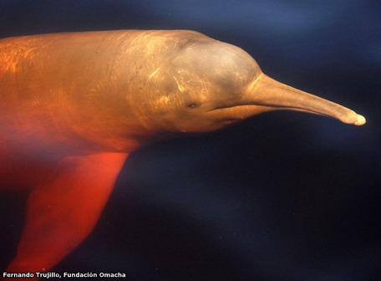
CAPÍTULO II
MARCO METODOLÓGICO

Slide 17
Tipología de investigación
Enfoque de investigación
Mixto
Por su finalidad
Aplicada
Por las fuentes de información
Mixto
Por la unidades de análisis
Mixto
Por el control de las variables
No experimental
Por el alcance
Exploratorio - Descriptivo

Slide 18
INSTRUMENTO DE LA RECOLECCIÓN DE INFORMACIÓN
Investigación Bibliográfica
Entrevista
Encuesta
Fichas de Observación

Slide 19
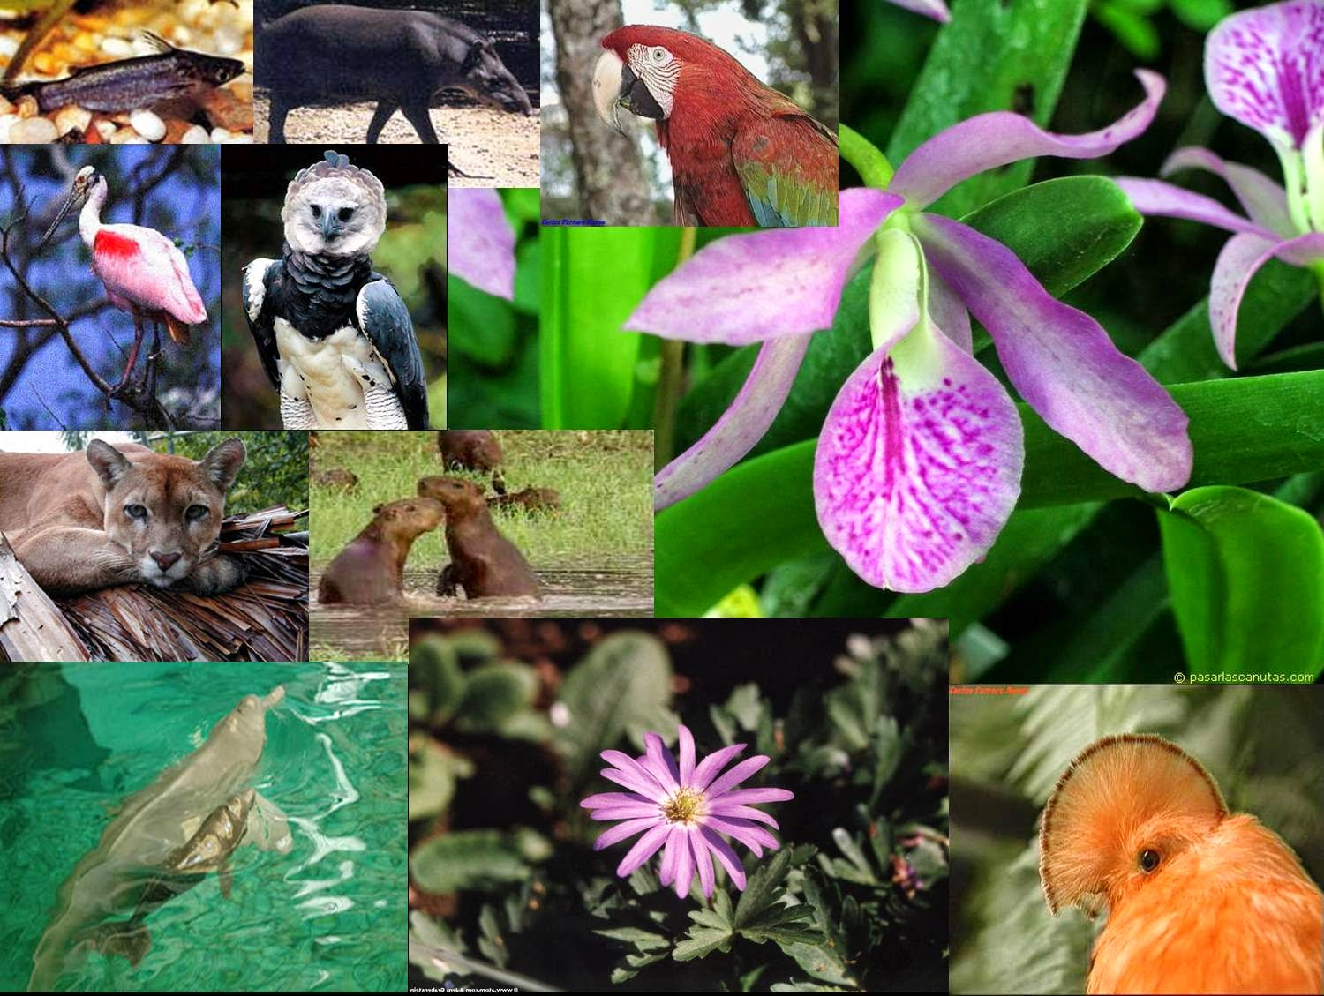
CAPÍTULO III
RESULTADOS E INTERPRETACIÓN

Slide 20
RSE
RSE

Slide 21
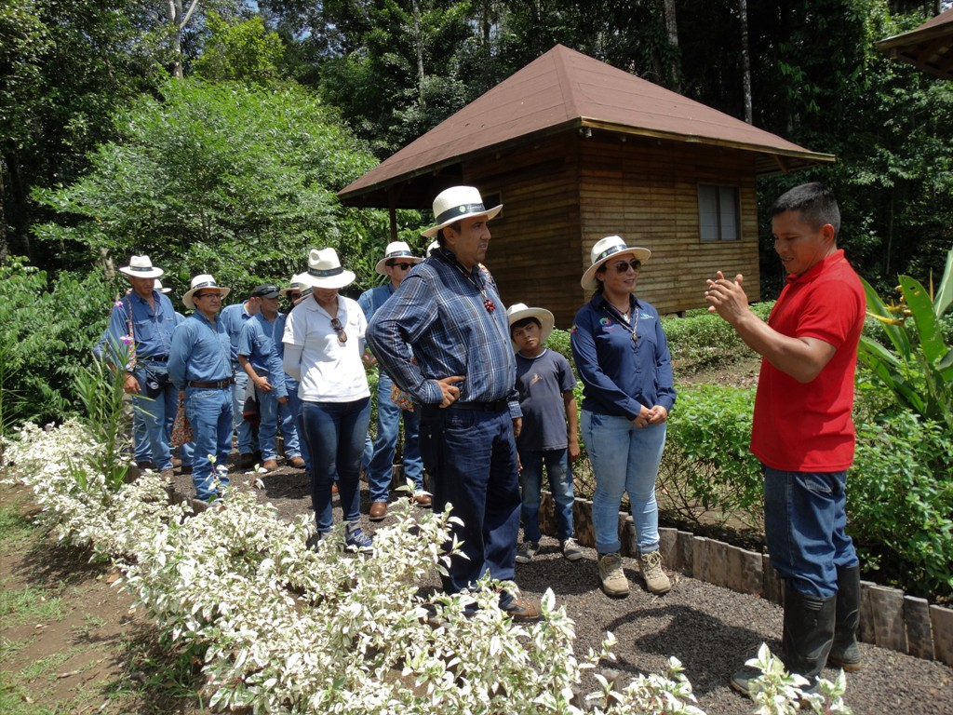
Proyectos Productivos
PROGRAMA DE RELACIONES COMUNITARIAS
Salud Comunitaria
RSE
Educación
Infraestructura Comunitaria

Slide 22
 | CATEGORÍA EP
PREMIO GENERAL RUMIÑAHUI | Reconocimiento de Honor de BP de Gobernanza de las Organizaciones
 | Reconocimiento de Honor BP Justas de Operación
 | Merecimiento de Honor BP DD.HH
 | Reconocimiento al Diálogo Social y Stakeholders
 | Territorio Socialmente Responsable
CERTIFICACIONES | CARACTERÍSTICA
ISO 9001 | Gestión de Calidad
ISO 14001 | Gestión Ambiental
OHSAS 18001 | Seguridad Industrial y Salud Ocupacional
ISO/IEC 17025 | Norma de Calidad en Laboratorios
ISO 26000 | Guía de Responsabilidad Social

Slide 23
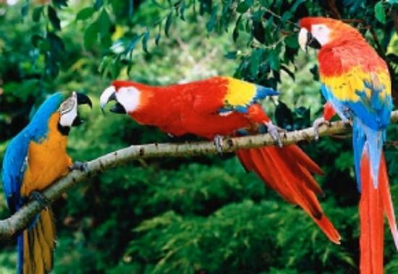
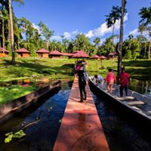
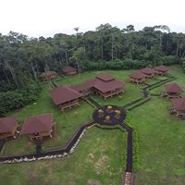
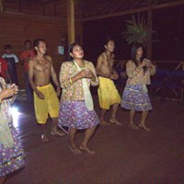
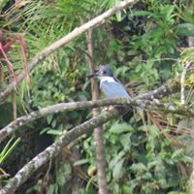
Parroquia El Edén
Potencial Turístico

Slide 24
PERFIL DE LOS MIEMBROS DE LA COMUNIDAD

Slide 26
Conocimiento de la RSE en la parroquia El Edén

Slide 27
Factores de la Responsabilidad Social Empresarial

Slide 28
Aportes para el desarrollo de la parroquia El Edén

Slide 32
Integración de Petroamazonas hacia la parroquia El Edén.
Progreso de los Sectores en Desarrollo

Slide 34
Publicaciones de la aplicación de RSE de Petroamazonas EP
Impulso de RSE de Petroamazonas EP ante sus proveedores.
Relación con el sector público.

Slide 35
Percepción de la comunidad en medidas de RSE del Sector Público.

Slide 36
COMPORTAMIENTO SOCIAL Y MEDIOAMBIENTAL
Percepción de la comunidad ante los siguientes factores.

Slide 40
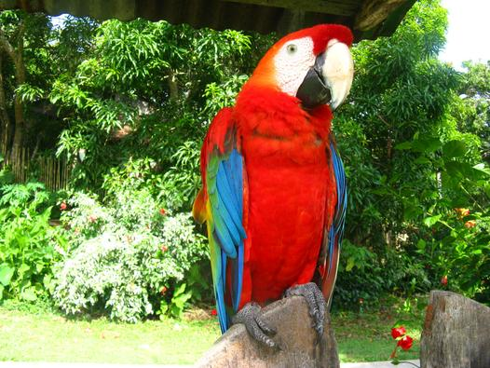
CAPÍTULO IV

Slide 41
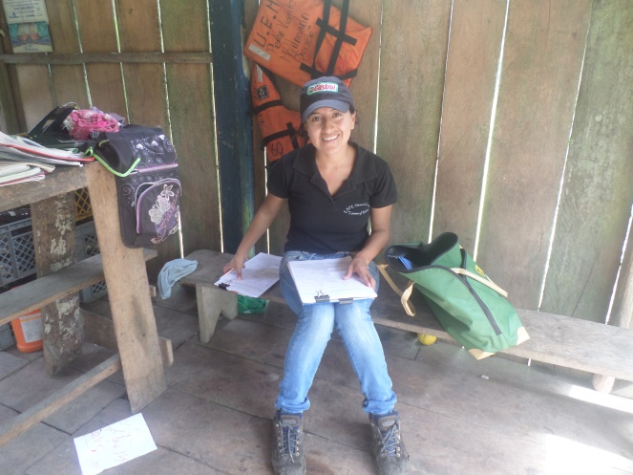
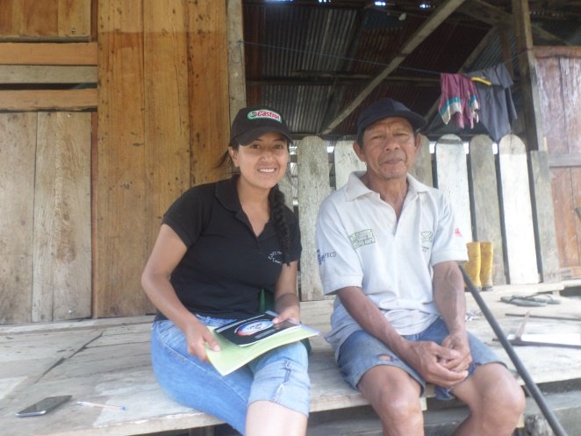
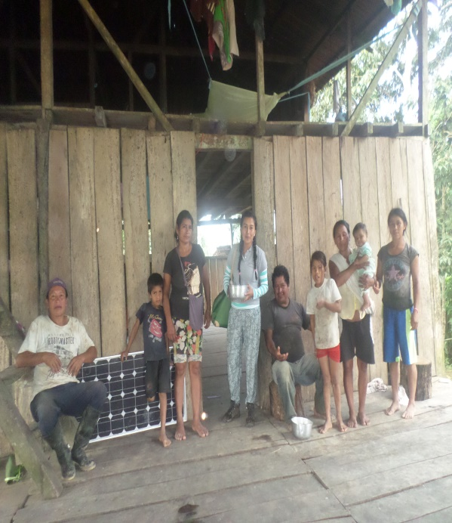
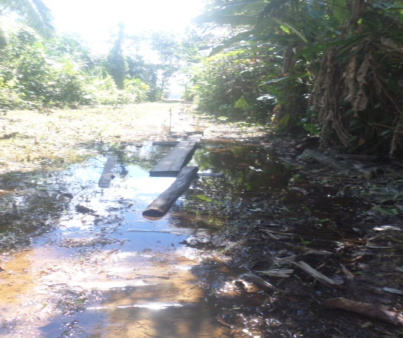
RESTRICCIONES PRESENTADAS EN LA REALIZACIÓN DEL PROYECTO DE INVESTIGACIÓN
Nivel de académico.
Idioma kichua
Accesibilidad
Ausencia de las personas en sus domicilios.
Ausencia de los líderes comunitarios.
Representante del gobierno
Miembro de algún partido político

Slide 42
PROPUESTA PARA NUEVOS PROYECTOS DE INVESTIGACIÓN
Desarrollo Turístico de las zonas de influencia directa
Factibilidad del Turismo Comunitario
Nuevas estrategias comerciales para impulsar el sector turístico
Capacitaciones y seguimiento al desarrollo del sector turístico
Análisis de las motivaciones de los habitantes para incursionar en el turismo comunitario
Estudio comparativo de políticas y prácticas de RSE

Slide 43
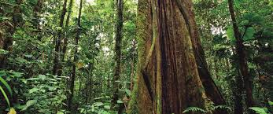
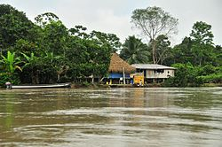
Alto prestigio en RSE
RSE Voluntario
Nivel Académico
RS y PRC
Impacto ante Petroamazonas EP
Desarrollo Turístico Limitada
Desarrollo del sector
CONCLUSIONES

Slide 44
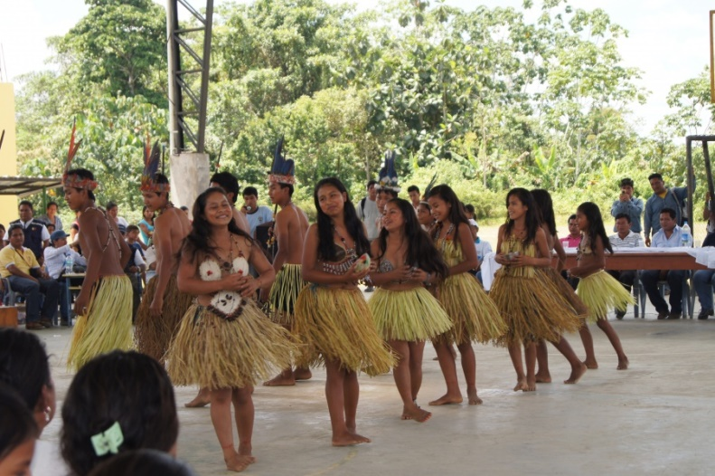
Petroamazonas EP
Iniciativa a proyectos Turísticos Comunitarios
Comunidades
Distribución de recursos
Líderes
Capacitación cuidado del medioambiente
Integración a Stakeholders
Ministerio Ambiente
GAPO
MINTUR
Apoyo Organismos nacionales e internacionales
RECOMENDACIONES
Comparta sus políticas de RSE
Conozcan la RSE
Capacite a la comunidad en teas turísticos
Programas de actividades turísticas
Asesore a las comunidades en el sector turístico

Slide 45
gracias

